Slide 1
主流开源框架
spring课程

Slide 2

3 spring的AOP机制
3.1 环境搭建
类包介绍：在IOC基础上增加如下包
com.springsource.net.sf.cglib-2.2.0.jar
--cglicb动态代理
com.springsource.org.aopalliance-1.0.0.jar
com.springsource.org.aspectj.tools-1.6.6.RELEASE.jar
spring-aop-4.1.0.RELEASE.jar
-- spring的面向切面编程,提供AOP(面向切面编程)实现
spring-aspects-4.1.0.RELEASE.jar
--与AspectJ框架的整合
另外AOP也要依赖于core container核心类包，因此也需要导入到项目中

Slide 3
3 spring的AOP机制
3.1 环境搭建
配置文件头信息：
<?xml version="1.0" encoding="UTF-8"?>
<beans xmlns="http://www.springframework.org/schema/beans"
xmlns:xsi="http://www.w3.org/2001/XMLSchema-instance"
xmlns:context="http://www.springframework.org/schema/context"
xmlns:aop="http://www.springframework.org/schema/aop"
xsi:schemaLocation="http://www.springframework.org/schema/beans
http://www.springframework.org/schema/beans/spring-beans.xsd
http://www.springframework.org/schema/context
http://www.springframework.org/schema/context/spring-context.xsd
http://www.springframework.org/schema/aop
http://www.springframework.org/schema/aop/spring-aop.xsd">
增加了AOP的命名空间与AOP的xsd规范，如不需要注解，可以省略context.xsd

Slide 4
3 spring的AOP机制
3.2 AOP的概念
AOP（Aspect Oriented Programming），即面向切面编程，可以说是OOP（Object Oriented Programming，面向对象编程）的补充和完善。OOP引入封装、继承、多态等概念来建立一种对象层次结构，用于模拟公共行为的一个集合。不过OOP允许开发者定义纵向的关系，但并不适合定义横向的关系，例如日志功能。日志代码往往横向地散布在所有对象层次中，而与它对应的对象的核心功能毫无关系对于其他类型的代码，如安全性、异常处理和透明的持续性也都是如此，这种散布在各处的无关的代码被称为横切（cross cutting），在OOP设计中，它导致了大量代码的重复，而不利于各个模块的重用。
AOP技术恰恰相反，它利用一种称为"横切"的技术，剖解开封装的对象内部，并将那些影响了多个类的公共行为封装到一个可重用模块，并将其命名为"Aspect"，即切面。所谓"切面"，简单说就是那些与业务无关，却为业务模块所共同调用的逻辑或责任封装起来，便于减少系统的重复代码，降低模块之间的耦合度，并有利于未来的可操作性和可维护性。

Slide 5
3 spring的AOP机制
3.2 AOP的专业术语
1. 切入点（Pointcut）：切入点就是我们我们配置的满足我们条件的目标方法。比如我们规定：名字前面是select开头的才执行我们自定义的通知方法。那么这些select开头的方法就是切点。
2. 连接点（Joinpoint）：连接点可以说是切点的全集。切点是连接点的子集。也可以理解为，连接点是我们没有定义那个select开头规则时，满足条件的全部的方法。
3. 通知（Advice）： 就是我们编写的希望Aop执行的那个方法。我们通过Aop希望我们编写的方法在目标方法执行前执行，或者执行后执行。
4. 切面（Aspect）：切面是切入点和通知的组合称谓，就是变相给组合起了个名字。
5.引入（Introduction）：类层面的增强，一般不管，只管方法层面的增强，例如：通知
6.目标对象（Target Object）:被一个或者多个切面（aspect）所通知（advise）的对象
7.AOP 代理（AOP Proxy）:代理对象
8.织入（Weaving）：将通知应用到目标对象的过程

Slide 6
3 spring的AOP机制
3.2 AOP的概念
计算机接口 >>>>>>>>计算机类 （加减乘除方法）
日志为横向代码，代码冗余，解决
加法
减法
乘法
除法
日志开始
日志开始
日志开始
日志开始
日志结束
日志结束
日志结束
日志结束

Slide 7
动态代理proxy
具体使用哪种方式生成由AopProxyFactory根据AdvisedSupport对象的配置来决定
JDKProxy 动态代理(目标是接口)
由JAVA内部的反射机制来实现
在生成类的类的过程中比较高效，但是必须是目标类基于统一的接口
cglib动态代理（目标是类）
借助asm来实现，第三方类库，更广泛

Slide 8
动态代理Proxy
Target接口
public void add(int i ,int j);
TargetImpl实现类 实现接口
TargetProxy 代理类
测试类
Target t = new TargetProxy(new TargetImpl()).targetProxy();
t.add(1, 2);

Slide 9
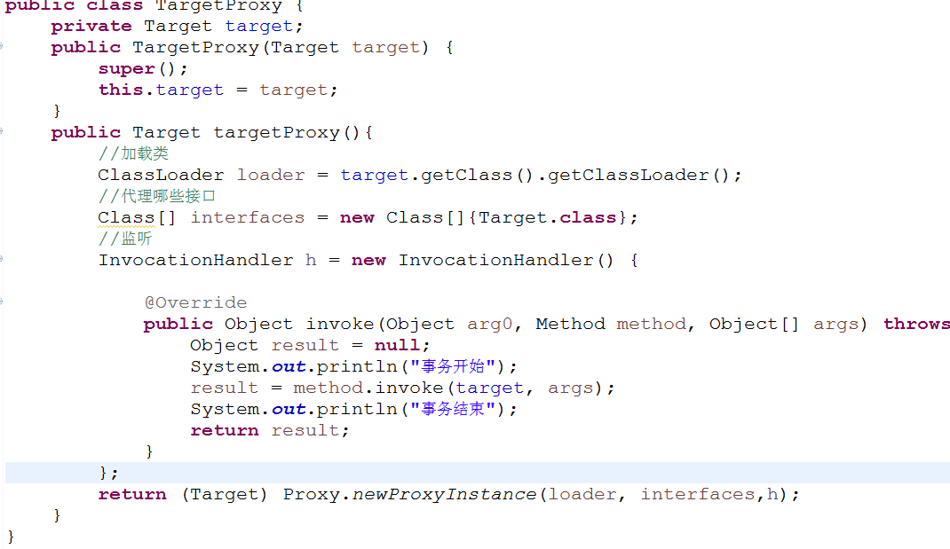
代理类Proxy

Slide 10
3 spring的AOP机制
3.2 AOP通知
AOP的核心组件：
切面（Aspect）：切面是封装通用业务逻辑的组件，可以作用到其他组件上。
切入点（Pointcut）：用于指定哪些组件哪些方法使用切面组件，Spring提供表达式来实现该指定。
通知（Advice）：用于指定组件作用到目标组件的具体位置。
AOP前置通知：在目标组件的方法执行前执行的程序。
完成AOP的步骤
切入点程序。
切面程序。
通过配置文件将切面程序插入到切入点程序的某个位置上（通知）

Slide 11
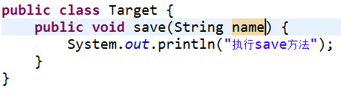
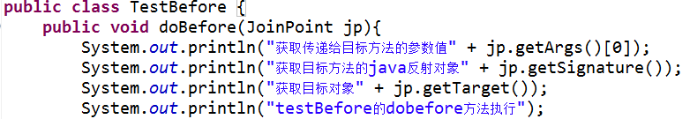
3 spring的AOP机制
3.2 AOP前置通知
切入点程序：可以是spring组件中的任何方法、不限返回类型、参数类型。
Bean：
配置文件：
切面程序：是spring组件中的某个方法、无返回类型、参数类型与通知类型有关，前置通知的参数类型为org.aspectj.lang.JoinPoint(可以无参数)
Bean：
配置文件：

Slide 12
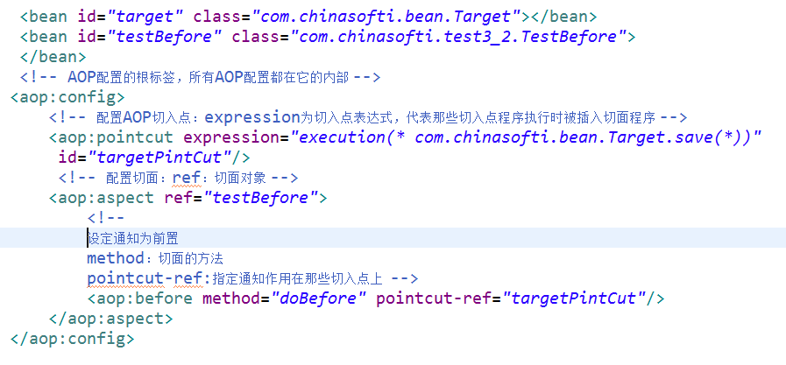
3 spring的AOP机制
3.2 AOP前置通知
配置文件：

Slide 13
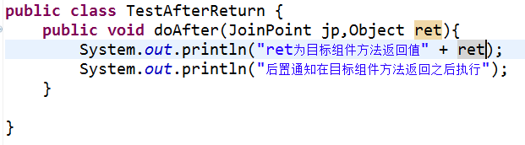
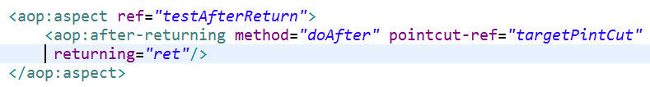
3 spring的AOP机制
3.3 AOP后置通知
AOP后置通知：在目标组件的方法正常执行并返回参数后执行的程序。
切面程序：后置通知的切面程序中可以获取到目标方法返回参数，但需要在配置文件中声明参数名，依赖spring容器注入参数值。
配置文件：

Slide 14
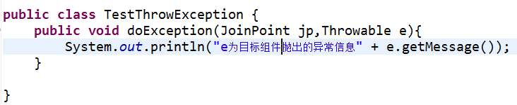
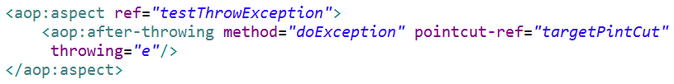
3 spring的AOP机制
3.4 AOP异常通知
AOP异常通知：在目标组件的方法抛出异常信息后执行的程序。
切面程序：异常通知的切面程序中可以获取到目标组件抛出的异常信息，需要在配置文件上声明异常参数名，依赖spring容器注入参数值。
配置文件：

Slide 15
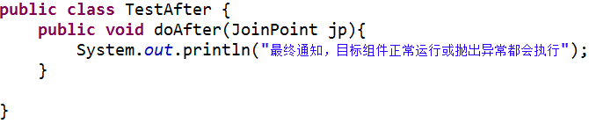
3 spring的AOP机制
3.5 AOP最终通知
AOP最终通知：在目标组件的方法正常执行后执行，或在异常通知之前执行。
切面程序：。
配置文件：

Slide 16
3 spring的AOP机制
3.6 前几类通知总结
通知执行流程
before ：组件参数(JoinPoint)
try {
Target(目标组件)
} catch(e) {
after-throwing :组件参数（ JoinPoint , Throwable ）
}
after ：组件参数(JoinPoint)
if (Target正常结束) {//如果抛出异常则不执行，最后执行
after-returning :组件参数（ JoinPoint , Object）
}

Slide 17
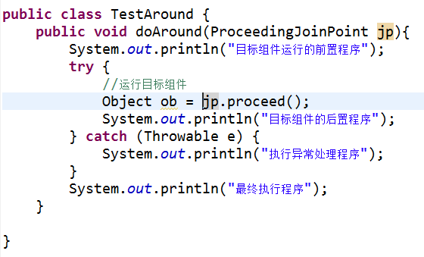

3 spring的AOP机制
3.7 AOP环绕通知
AOP环绕通知：切面程序负责调用目标组件的运行，与struts中的拦截器功能类似，可以完全取代之前的几个通知。
切面程序：在类型为环绕通知的切面程序函数中，参数为org.aspectj.lang.ProceedingJoinPoint是JoinPoint的子类，扩展了JoinPoint类，提供了proceed()函数，该函数的作用是调用目标组件,并返回目标组件返回的值。

Slide 18
3 spring的AOP机制
3.8 切入点表达式
切入点表达式：切入点表达式用于声明spring容器中哪些组件的函数是目标函数，也就是切面程序要作用到哪些组件的哪些函数上。
常用的切入点表达式分为：
按类匹配：匹配的java类中全部函数作为目标函数，使用within关键字。
按函数匹配：匹配的函数作为目标函数，使用execution关键字。
按bean的id匹配：匹配的bean中全部函数作为目标组件。使用bean关键字

Slide 19
3 spring的AOP机制
3.8 切入点表达式
按类匹配
匹配到类
<aop:pointcut id="targetPintcut"
expression="within(com.chinasofti.Target)"/>
匹配到包下的类
<aop:pointcut id="targetPintcut"
expression="within(com.chinasofti.*)"/>
匹配到包下及子包下的类
<aop:pointcut id="targetPintcut"
expression="within(com..*)"/>

Slide 20
3 spring的AOP机制
3.8 切入点表达式
按函数匹配
完整写法
返回类型 类的路径 类名 函数名 参数类型（用，分开）
execution(String com.chinasofti.Target.save(String))
任意返回类型
execution(* com.chinasofti.Target.save(String))
任意返回类型下指定包下任意类
execution(* com.chinasofti.*.save(String))
任意返回类型下指定包下任意类任意函数
execution(* com.chinasofti.*.*(String))
任意返回类型下指定包或子包下任意类任意函数任意参数
execution(* com..*.*(..))

Slide 21
3 spring的AOP机制
3.8 切入点表达式
按bean的id匹配
根据bean组件名称匹配
<aop:pointcut id="targetPintcut"
expression="bean(target)"/>
根据bean组件名称（含通配符）匹配
<aop:pointcut id="targetPintcut"
expression="bean(target*)"/>

Slide 22
3 spring的AOP机制
3.8 连接点对象JoinPoint
AspectJ使用org.aspectj.lang.JoinPoint接口表示目标类连接点对象，如果是环绕增强时，使用org.aspectj.lang.ProceedingJoinPoint表示连接点对象，该类是JoinPoint的子接口。任何一个增强方法都可以通过将第一个入参声明为JoinPoint访问到连接点上下文的信息
1)JoinPoint  java.lang.Object[] getArgs()：获取连接点方法运行时的入参列表；  Signature getSignature() ：获取连接点的方法签名对象；  java.lang.Object getTarget() ：获取连接点所在的目标对象；  java.lang.Object getThis() ：获取代理对象本身；

Slide 23
3 spring的AOP机制
3.8 连接点对象JoinPoint
2)ProceedingJoinPoint ProceedingJoinPoint继承JoinPoint子接口，它新增了两个用于执行连接点方法的方法：  java.lang.Object proceed() throws java.lang.Throwable：通过反射执行目标对象的连接点处的方法；  Java.lang.Object proceed(java.lang.Object[] args) throws java.lang.Throwable：通过反射执行目标对象连接点处的方法，不过使用新的入参替换原来的入参。

Slide 24
3 spring的AOP机制
AOP 开发中常见
在MVC 的Service层 实现AOP
Service是粗粒度的 一个service可能包含多个dao 因此在业务层完成事务
Dao 是细粒度的
JDBC中 增删改查会自动提交
但Hibernate框架就是手动提交事务的 需要commit rollback

Slide 25
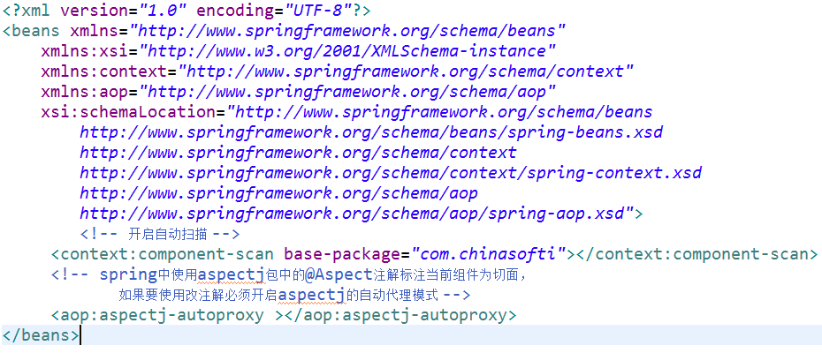
3 spring的AOP机制
3.9 AOP的注解配置
开启AOP注解的配置文件：

Slide 26
3 spring的AOP机制
1.开启AOP注解的配置文件
2.
@Aspect 定义切面
切入点 通知设置
@Before(表达式)
@After(表达式)
@AfterReturning(表达式)
@AfterThrowing(表达式)
@Around(表达式)

Slide 27
3 spring的AOP机制
3.表达式
在哪一个包 哪一个类 哪一个方法执行
“execution (* com..*.*(..))”
Com下
任意类
任意方法
..表示
类 + 子类
任意参数
返回值

Slide 28
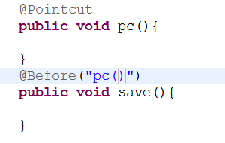
3 spring的AOP机制
4.定义切入点
方法上添加注解
@PointCut(“execution (* com..*.*(..))”)

Slide 29
3 spring的AOP机制
3.9 AOP的注解配置
前置通知注解方法：
@Component("before")
@Aspect
public class Before {
@org.aspectj.lang.annotation.Before("execution(* com..*.*(..))")
public void doBefore(JoinPoint jp) {
}
}
后置通知注解方法：
@Component
@Aspect
public class After {
@AfterReturning(pointcut="execution(* com..*.*(..))",returning="ret")
public void doAfter(JoinPoint pjp,Object ret) {
System.out.println("目标程序与AOP程序执行后将最后执行,返回参数为" + ret);
}
}

Slide 30
3 spring的AOP机制
3.9 AOP的注解配置
异常通知注解方法：
@Component
@Aspect
public class ThrowException {
@AfterThrowing(pointcut="execution(* com..*.*(..))", throwing="e")
public void doThrow(JoinPoint jp , Throwable e) {
}
}
最终通知注解方法：
@Component
@Aspect
public class AfterFinally {
@After(value="execution(* com..*.*(..))")
public void afterFinally(JoinPoint jp) {
}
}

Slide 31
3 spring的AOP机制
3.9 AOP的注解配置
环绕通知注解方法：
@Component
@Aspect
public class Around {
@org.aspectj.lang.annotation.Around("execution(* com..*.*(..))")
public String around(ProceedingJoinPoint pjp) {
}
}

